Slide 1
Polymyalgi
Til brug ved klyngemøde

Slide 2
Formål
Klyngepakkens formål er at drøfte udredning og behandling af patienter med PMR jf. opdateret national behandlingsvejledning: Kæmpecelleartrit og polymyalgia reumatika, oktober 2023 og med udgangspunkt i klinikkens egne data om patientforløbene.
Klyngepakken sætter fokus på:
Visitation, udredning og diagnostisering
Behandling med Prednisolon – herunder bi- og følgevirkninger
Patientinformation

Slide 3
Visitation
Forudsætning for henvisning af ny patient til PMR-udredning i reumatologisk regi
1. Alder >50 år (ofte ældre) og
2. Nyopståede, uforklarede, proksimale, symmetriske muskelsmerter og 3. Uforklaret, forhøjet CRP 4. Hvis ikke alle 1-3 er opfyldt og mistanken om PMR opretholdes, så kan lægen kontakte reumatologisk speciallæge på reumatologisk afdeling og konferere grundlaget for henvisning 5. Henvisende læge undlader Prednisolon behandling, så diagnosen kan vurderes i reumatologisk regi.
Kilde: National behandlingsvejledning: Kæmpecellearterit og polymyalgia reumatika, oktober 2023
Drøftelser
Hvordan visiterer I patienterne, når de henvender sig for at bestille tid?
Er det de rette patienter, som I får henvist?
Får I dem på rette tidspunkt ift. symptomer og diagnostik hos egen læge?
Har I en god dialog med egen læge om henvisninger?

Slide 4
Udredning via diagnostiske test
Billeddiagnostisk undersøgelse er ikke obligatorisk i PMR-diagnostikken, men kan hos nogle bestyrke diagnosen, afsløre en samtidig subklinisk GCA eller stille en differentialdiagnose.
De inflammatoriske, muskuloskeletale fund ved UL, PET-CT og MR er karakteristiske for PMR, men hverken specifikke eller obligatoriske^{23–38}.
Ved UL ses hyppigt skulder- og/eller hofteledsartrit, biceps tenosynovit (artrit), subacromial-, subdeltoid-, trochanter-, ileopsoas- og/eller ischiogluteal bursit^{23,24,31,32}.
På PET ses ofte også flourdeoxyglucose optag ved sternoclaviculære led, ileopectinale bursa og interspinalt (lumbalt og cervikalt)^{33–36}
Kilde: National behandlingsvejledning: Kæmpecellearterit og polymyalgia reumatika, oktober 2023
Drøftelser af egne data i Sentinel
Hvor mange % af jeres patienter udfører I/klyngen UL på?
Hvor mange % af jeres/klyngens patienter har fået udført PET-CT indenfor 6 måneder?
Hvor mange % af jeres/klyngens patienter har fået udført CT-TAB indenfor 6 måneder?
Hvilke gevinster eller fordele/ulemper er der ved at bruge de diagnostiske test?

Slide 5
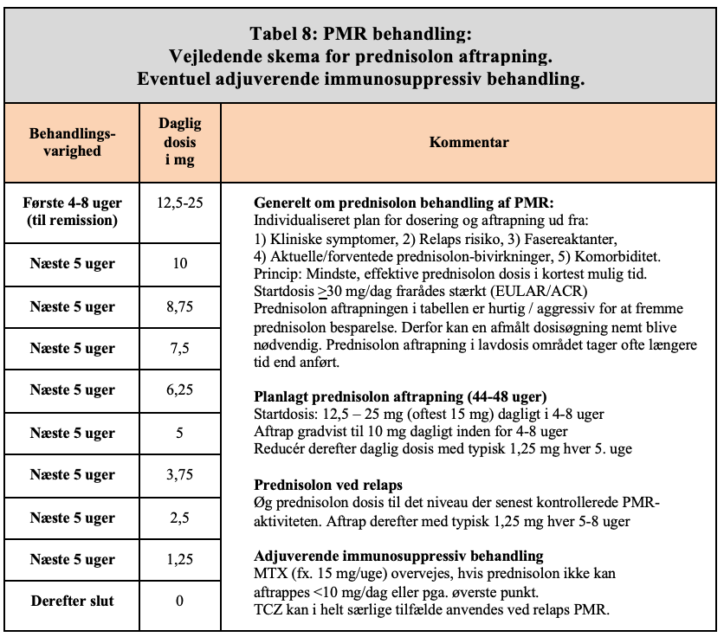
Behandling med Prednisolon - fakta
Førstevalgsbehandling:
Vejledende anbefaling: Prednisolon monoterapi 15 mg/dag, aftrappende over planlagt knapt 1 år, jvf. principper i EULAR guidelines⁸⁴.
Initial dosisøgning til max. 25 mg/dag kan overvejes hos patienter, som ikke responderer tilfredsstillende inden for de første uger og hvor diagnosen efter genovervejelse opretholdes
Startdosis på 30 mg eller mere frarådes stærkt
MTX som tillæg til prednisolon kan eventuelt benyttes ved PMR
TCZ kan endnu ikke anbefales til nydiagnosticeret PMR pga. utilstrækkelig evidens.
Kilde: National behandlingsvejledning: Kæmpecellearterit og polymyalgia reumatika, oktober 2023

Slide 6
Behandling med Prednisolon - drøftelser
Hvilken dosis starter I med?
Hvordan informerer I patienterne?
Om medicinsk behandling og bi- og følgevirkninger?
Hvis patienterne er bekymrede over opstart med Prednisolon?
Anvender I konkret materiale?
Sker aftrapning i henhold til vejledningen?
Hvad gør I med de patienter, som ikke kan trappes ned?

Slide 7
Komorbiditet v/behandling med Prednisolon
Anbefaling af undersøgelser inden opstart:
HbA1C
D-vitamin status
Dexa-scanning
Patienten starter kalk + D-vitamin behandling og Bisfosfonat behandling, hvis Dexa-resultatet tilsiger det
Kilde: National behandlingsvejledning: Kæmpecellearterit og polymyalgia reumatika, oktober 2023
Drøftelser med inddragelse af data fra Sentinel
Hvor mange % af jeres/klyngens patienter i prednisolon-behandling er informeret om at opstarte kalk og D-vitamin?
Hvordan informerer I dem konkret ift. følgevirkninger/bekymringer omkring behandling?
Hvad er jeres oplevelse af compliance?
Hvor mange % af jeres/klyngens patienter i prednisolon-behandling er opfordret til at få tjekket BT og BS?
Hvordan sikrer I kontrol af blodsukker? Tager I eller egen læge BS?
Hvor mange % af jeres/klyngens patienter i prednisolon-behandling har fået udført DEXA-scanning?

Slide 8
Behandling med Methotrexat
Hvor mange i klyngen bruger Methotrexat?
Hvordan håndterer i patientsikkerheden?
Erfaringer i klinikken - fordele/ulemper?

Slide 9
Opsamling
Er der emner, I skal følge op på?
Hvem gør hvad? Til hvornår?
Hvordan formidles svaret til hele klyngen?
Er der noget, du skal gøre hjemme i egen klinik?
Vil du forsætte med at samle data? Hvordan kan du bruge kvalitetsrapporten i din egen kvalitet?
Hvornår gør du det?
Involverer det personalet?
Hvordan vil du følge op på evt. ændringer?
Skal vi drøfte dette emne i klyngen igen?
Skal vi alle fortsætte med dataindsamlingen?
Er der feedback på klyngepakken, som vi kan give til eKVIS på ekvis@dadl.dk ?

